Slide 1

Муниципальное автономное дошкольное образовательное учреждение – детский сад №10 станицы Старовеличковской
«Основные показатели и результаты деятельности в части взаимодействия образовательной организации с семьей»

Slide 2
В нашем учреждении работа с семьями строится по трем направлениям - Родители – дети – педагоги
Работа с родителями организуется в разных формах: круглые столы, анкетирования, родительские собрания, консультации буклеты, листовки, заседания родительского комитета, попечительского совета для эффективного взаимодействия родителей с детьми.
С целью повышения психолого-педагогической компетенции родителей (законных представителей) воспитанников педагогом-психологом, воспитателями проводится разнообразная работа: групповые консультации, размещение информации на информационных стендах для родителей, на сайте детского сада, выступления на родительских собраниях. Все (100%) родители (законные представители) воспитанников охвачены профилактической работой.

Slide 3

Практическая работа педагогов с родителями (законными представителями) несовершеннолетних обучающихся реализовалась через коллективные и индивидуальные формы взаимодействия по нескольким направлениям:
- Развитие партнерских отношений (изучение семьи с целью выявления ее возможностей по воспитанию своих детей, анализ промежуточных и конечных результатов их совместной деятельности);
-психолого-педагогическое сопровождение – использовались такие формы работы, как консультации, всеобучи, проведение педагогических консилиумов и совета профилактики, размещение рекомендаций, и советов по вопросам воспитания детей.

Slide 4
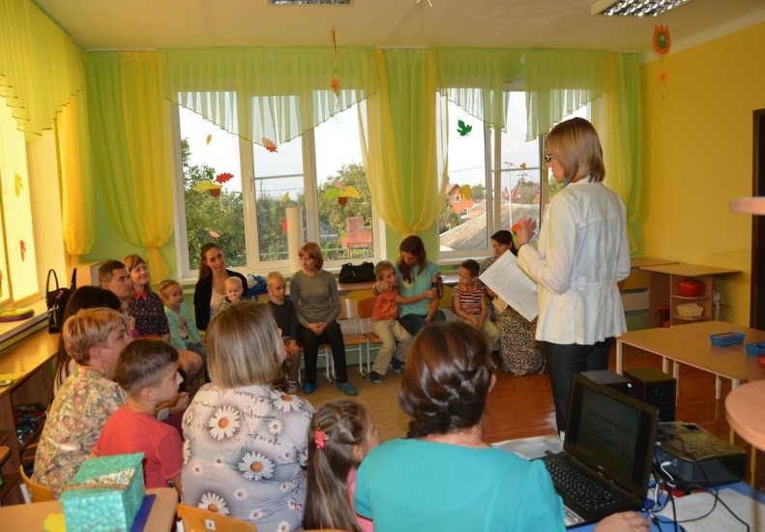
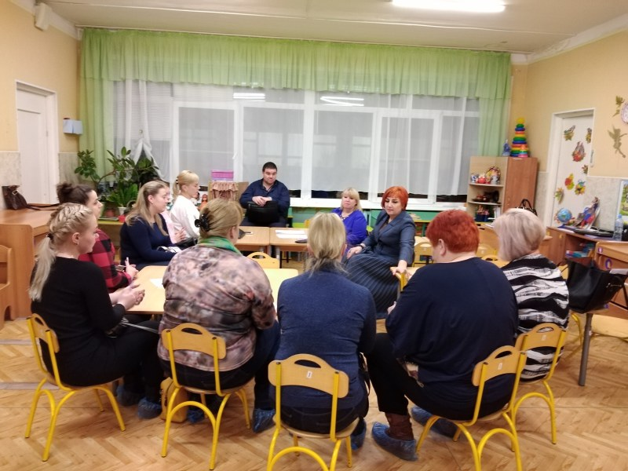
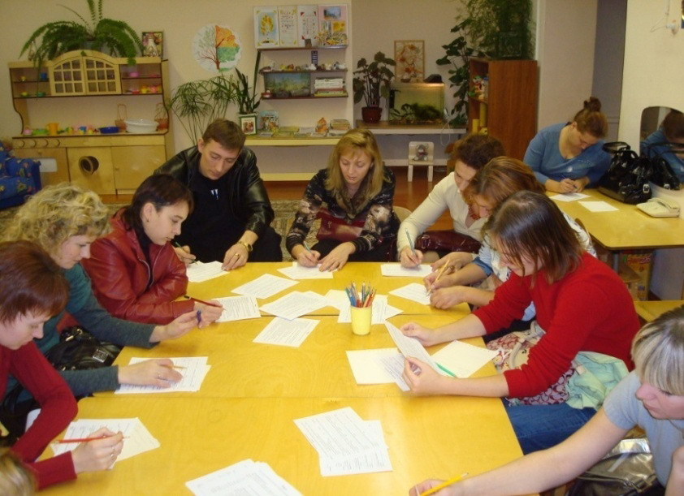
На базе нашего детского сада работает консультационный центр, где любой желающий, совершенно бесплатно может получить любую консультацию от специалистов ДОУ

Slide 5
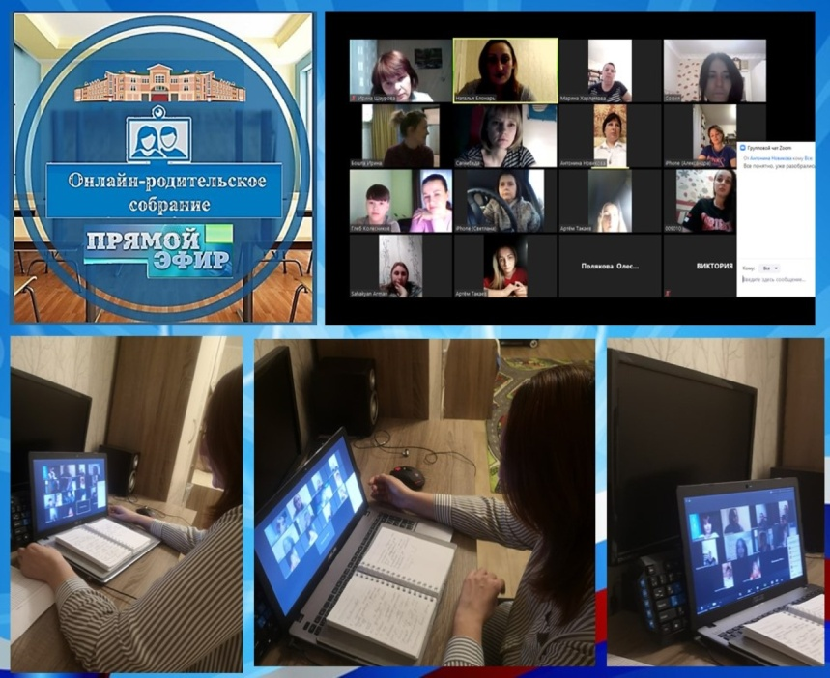
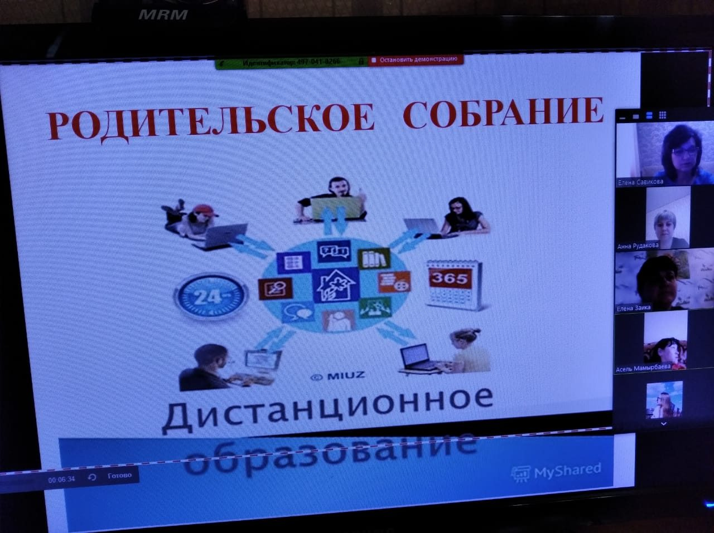
Несмотря на сложную санитарно-эпидемиологическую ситуацию, в связи с COVID-19, педагоги и специалисты ДОУ находят новые формы работы с родителями, используя современные мессенджеры, внедряя инновационные технологии.

Slide 6
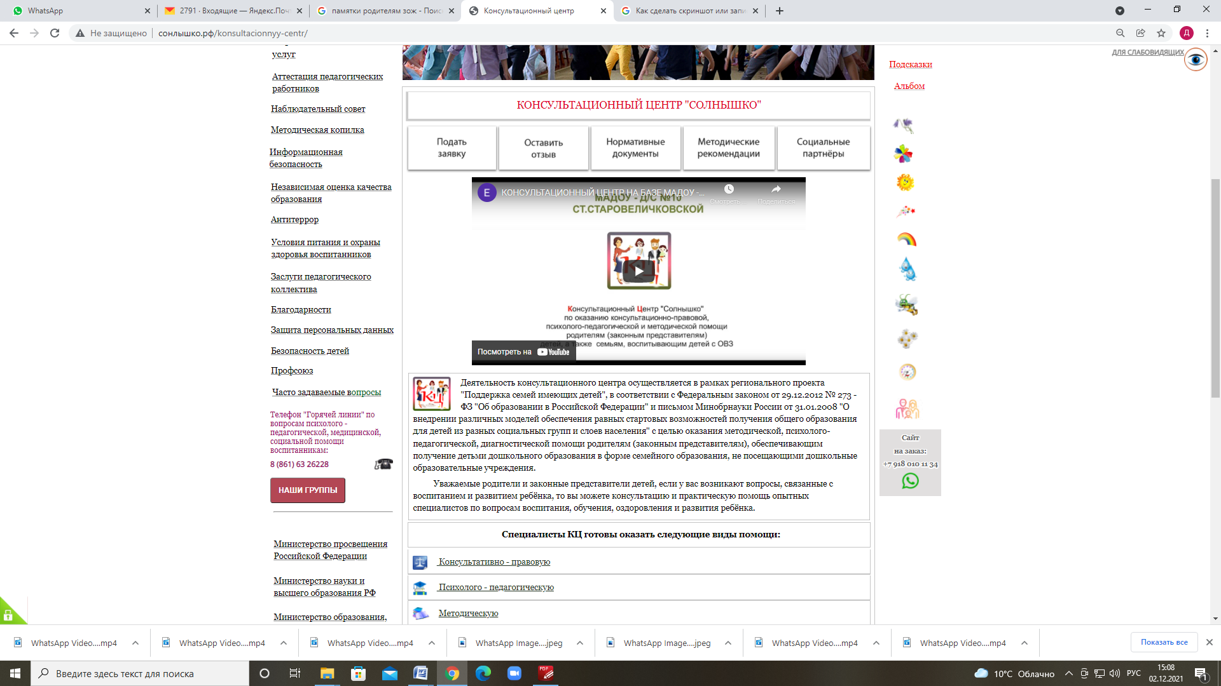
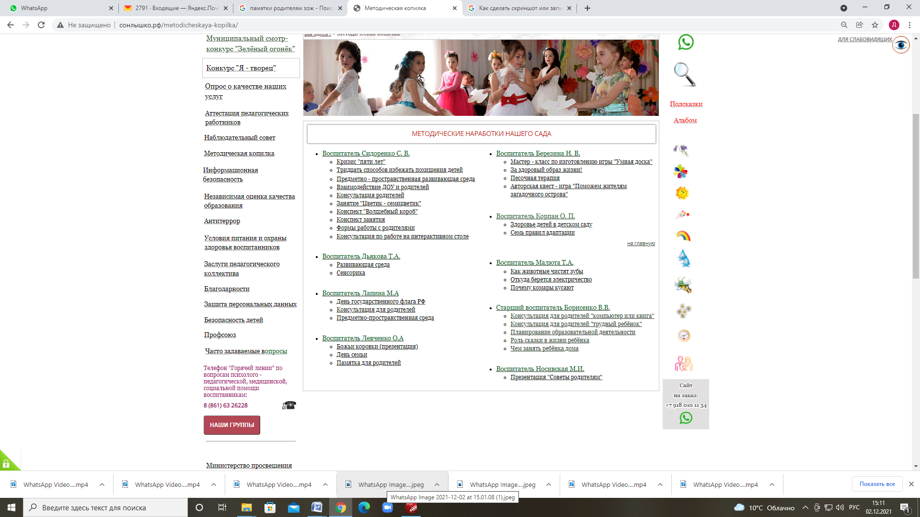
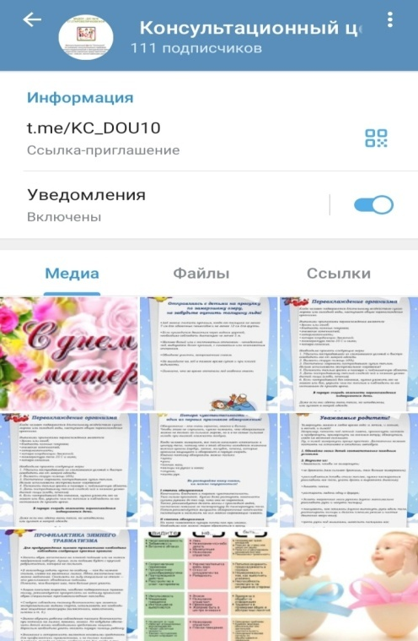
Для удобства мы размещаем полезную информацию, консультации и памятки на сайте нашего учреждения, на страничке консультационного центра
МАДОУ-д/с 10

Slide 7
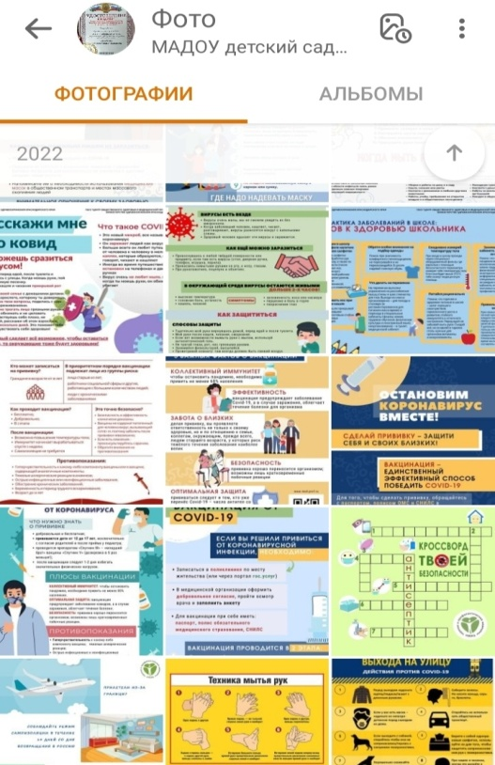
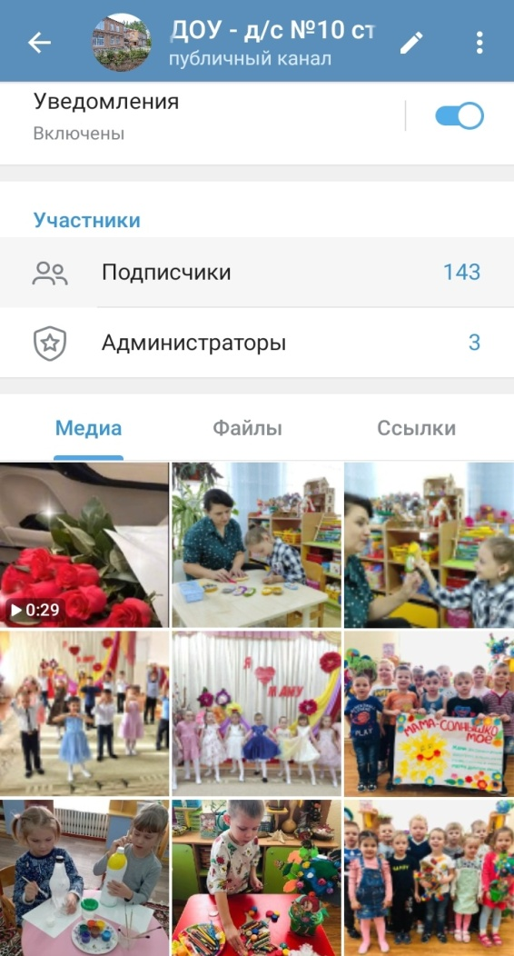
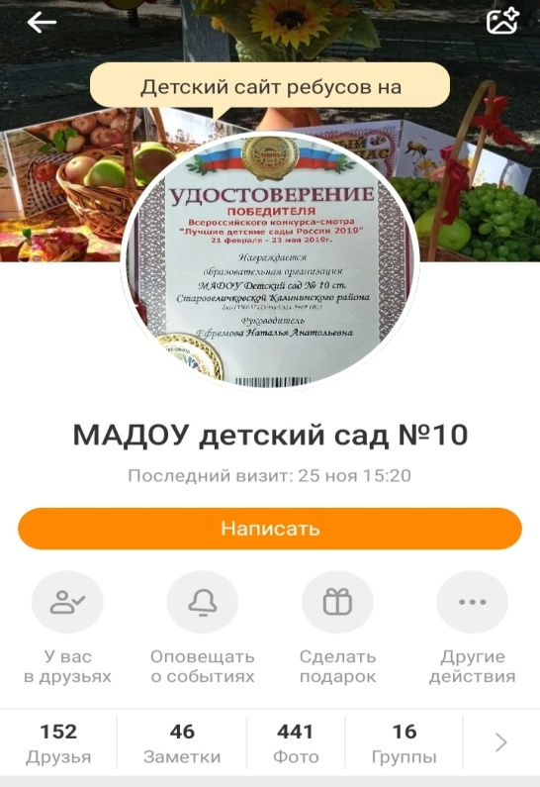
Мы в Телеграм канале, ВК, Одноклассники

Slide 8
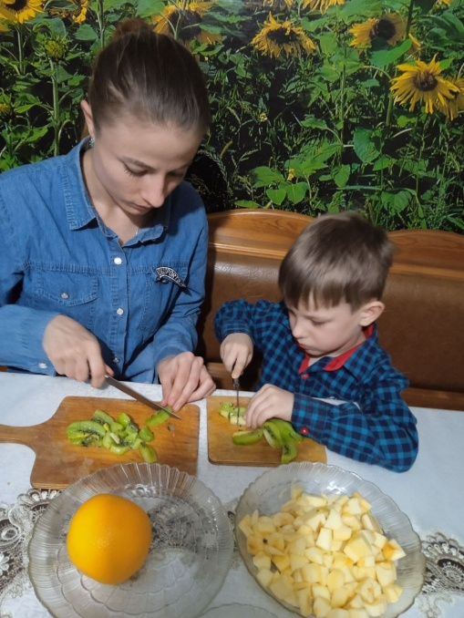
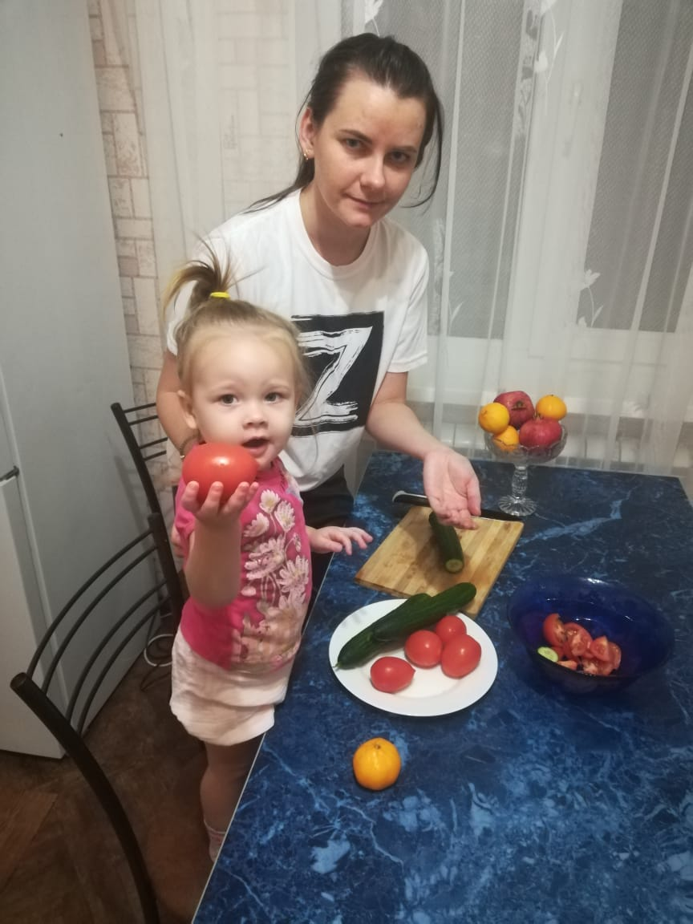
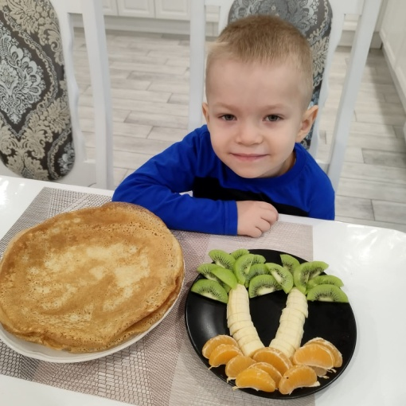
Одной из форм, проверенных временем, является подключение родителей к жизни ДОО, организация их совместной деятельности с детьми:
- участие в акциях;
- создание «Уголка здоровья» в домашних условиях.
Активно используется метод проектов, когда родители подключаются к выполнению определенной части общего задания, например, по ознакомлению дошкольников со здоровым образом жизни. Они собирают информацию о разнообразии видов спорта, известных спортсменах, о спортивных мероприятиях, делают выставки рисунков, фотографий, делают доклады совместно с родителями и др.
Акция «Вкусно и полезно!»

Slide 9
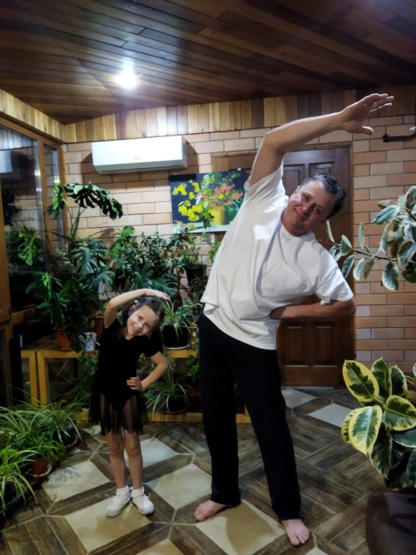
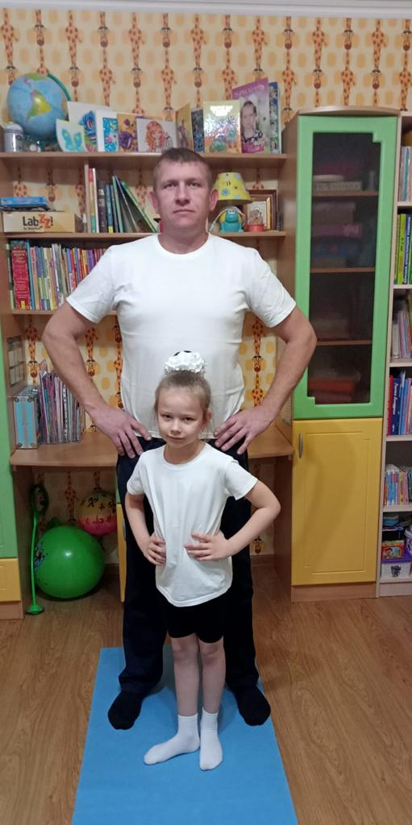
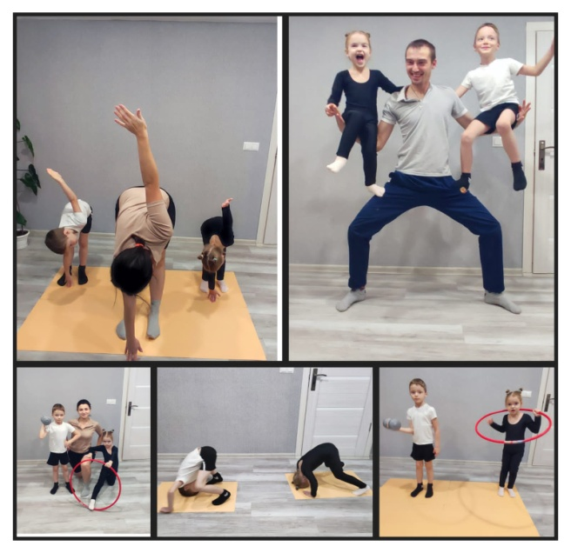
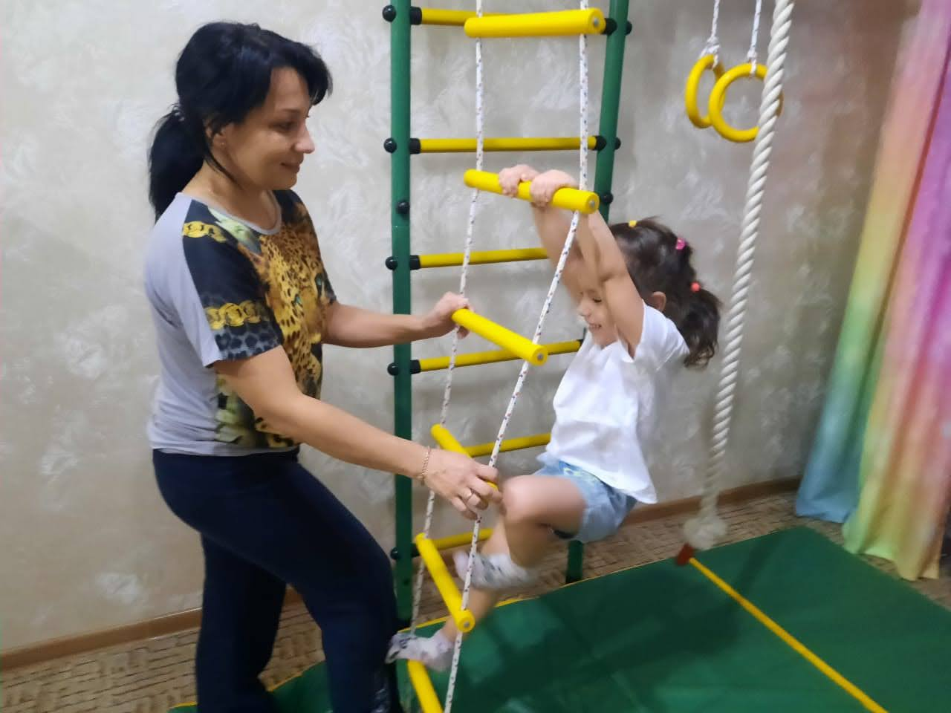
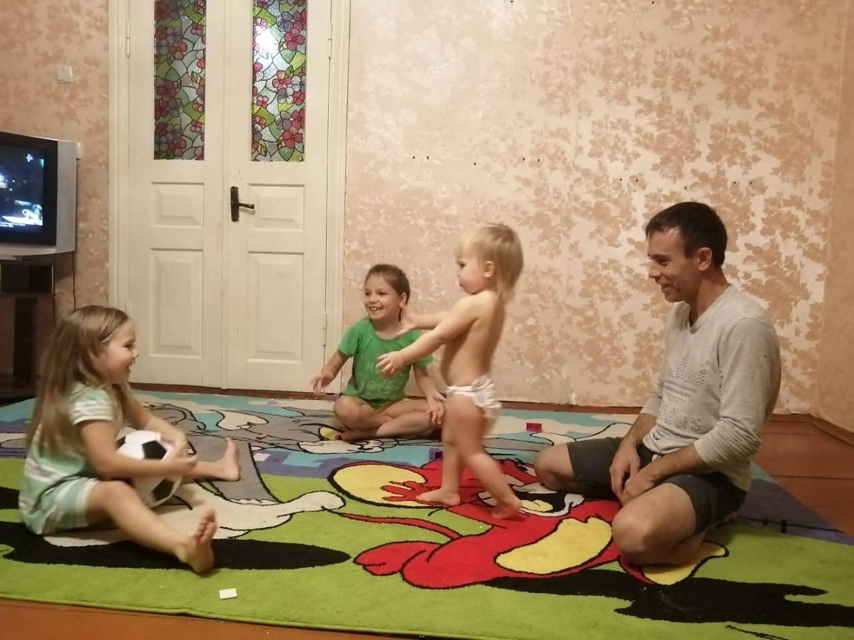
Акция «Моя спортивная семья

Slide 10
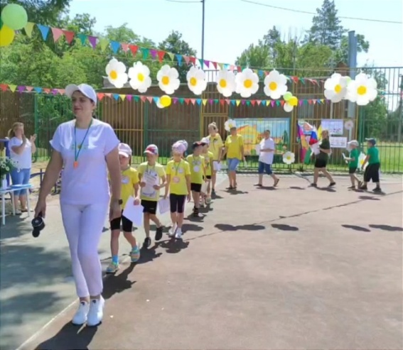
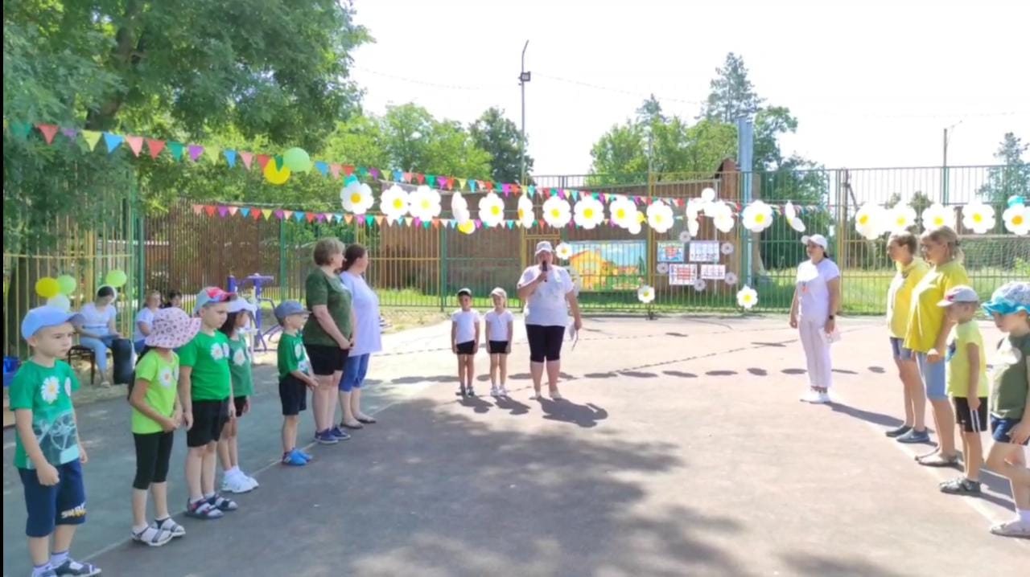
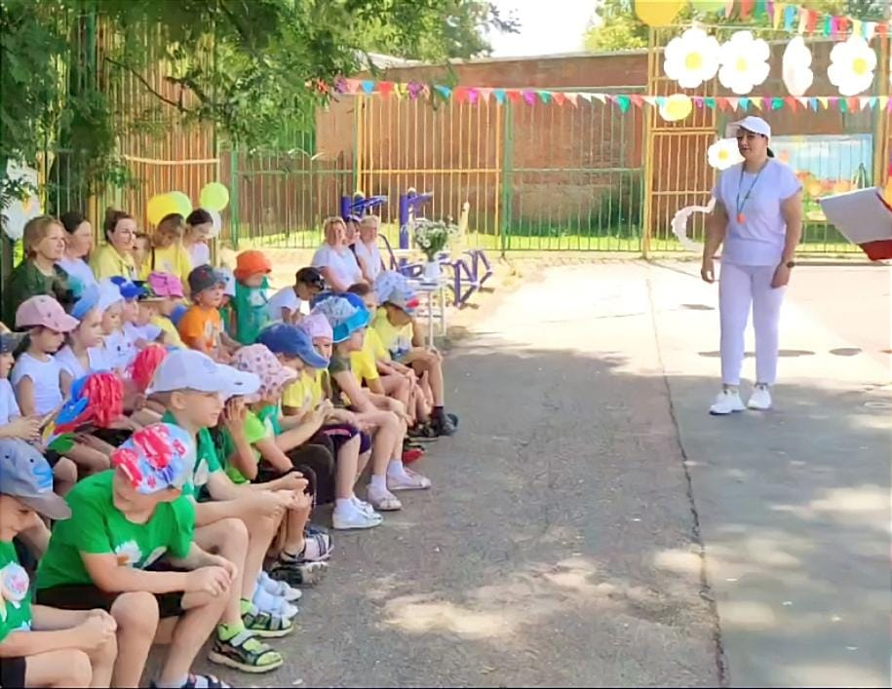
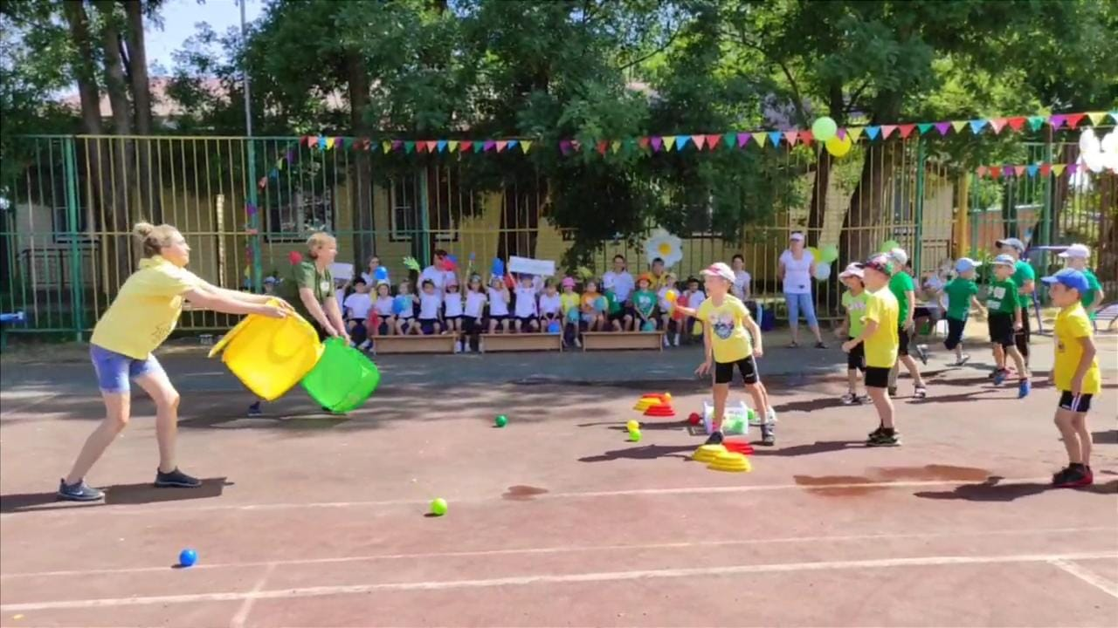
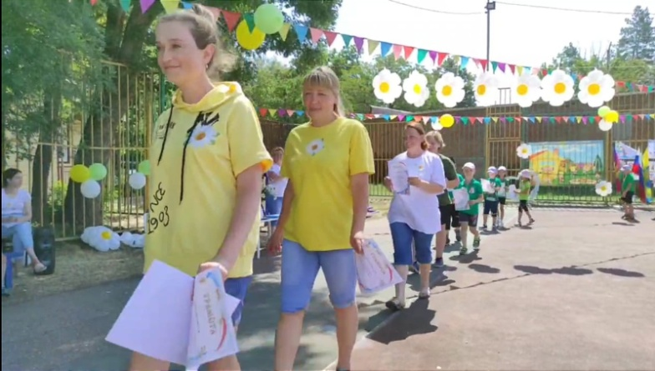
Летняя спартакиада, посвященная Дню семьи, любви и верности (мероприятие с родителями)

Slide 11
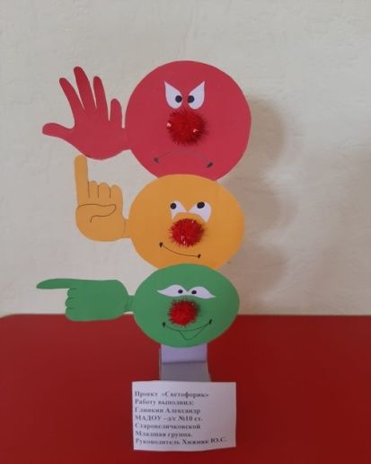
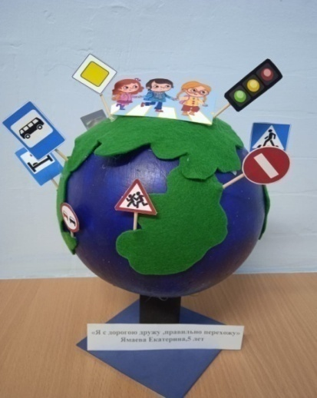
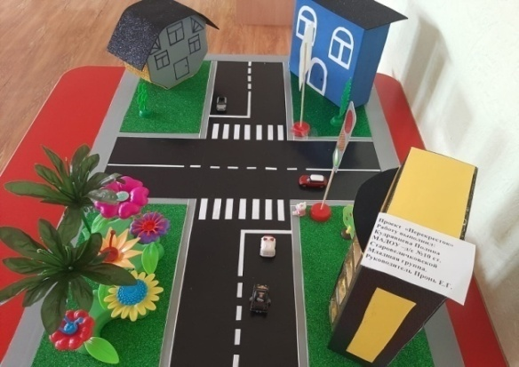
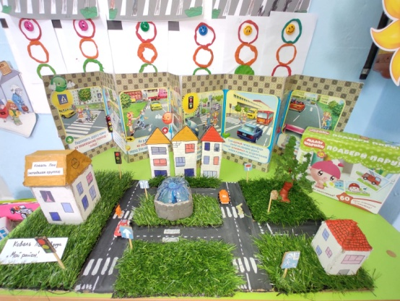
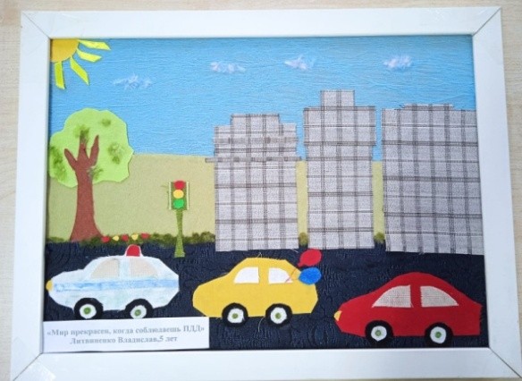
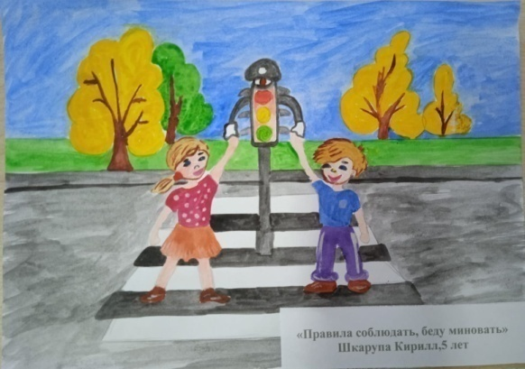
Важное направление по взаимодействию с родителями – это детско-родительское творчество
В нашем учреждении стало доброй традицией проводить к праздникам и различным мероприятиям выставки детско-родительского творчества.
Районный конкурс «Зеленый огонек»

Slide 12
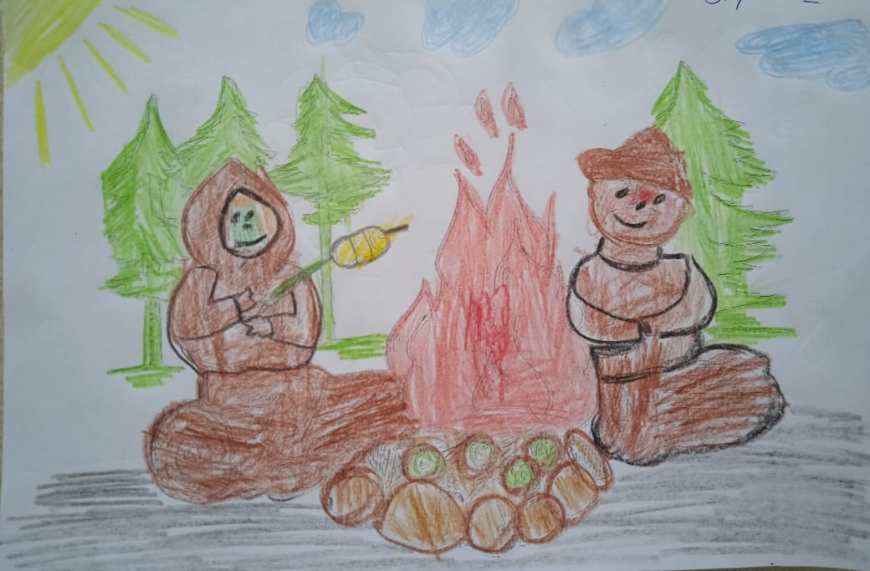
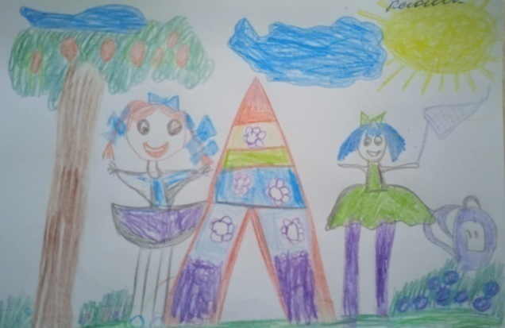
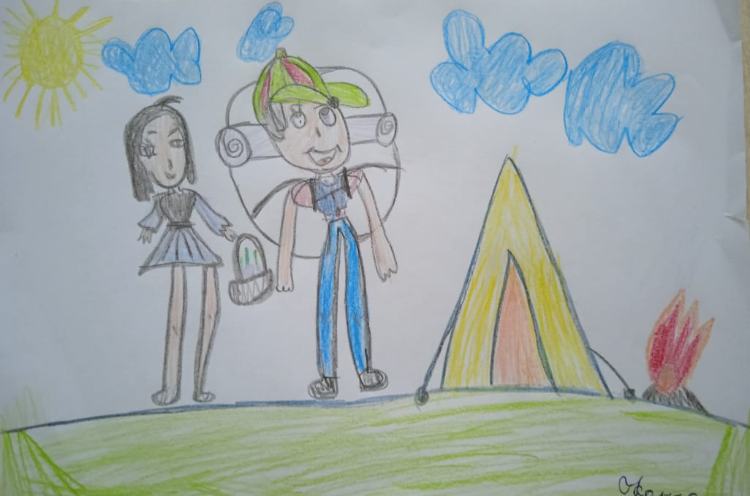
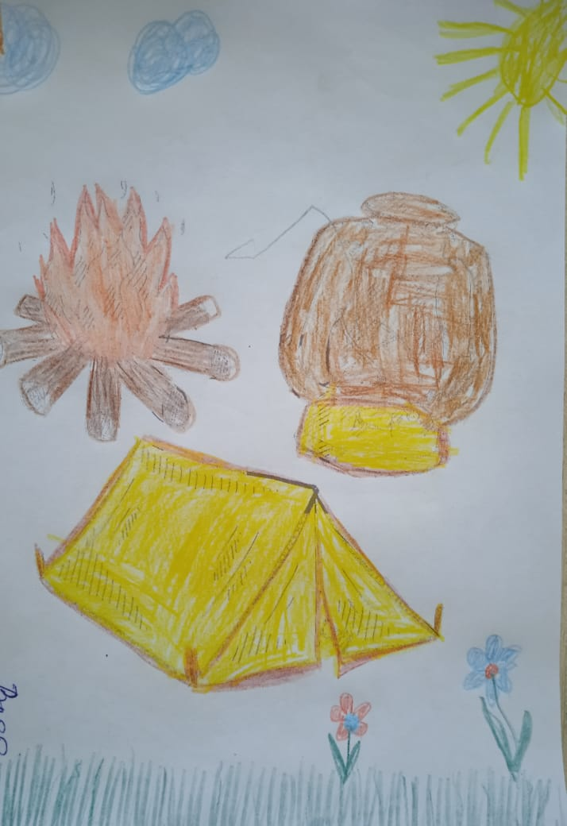
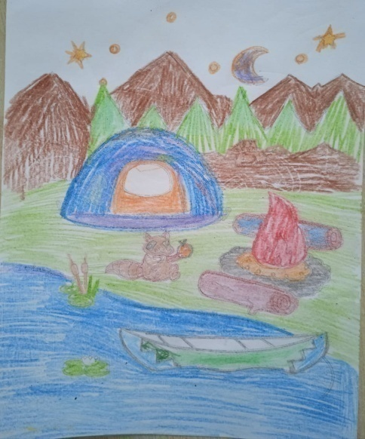
Домашнее задание: рисунок на тему «Мы идем в поход»

Slide 13
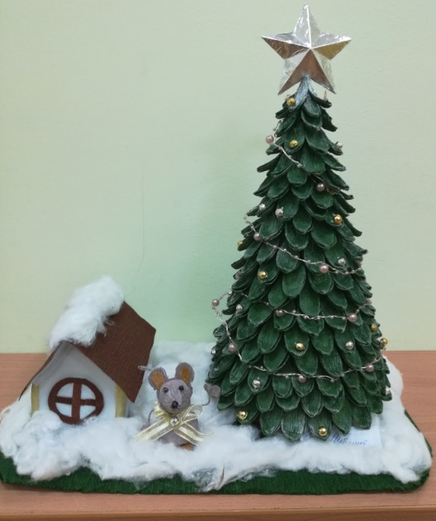
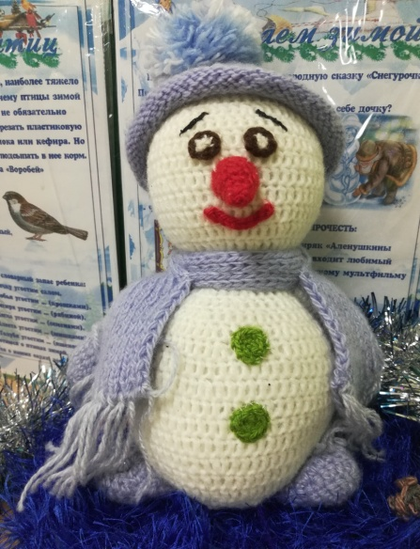
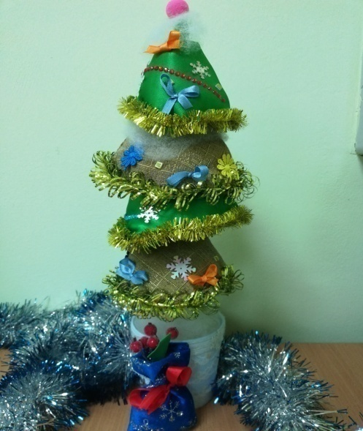
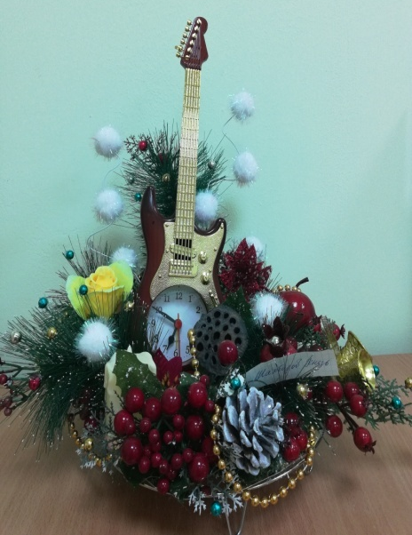
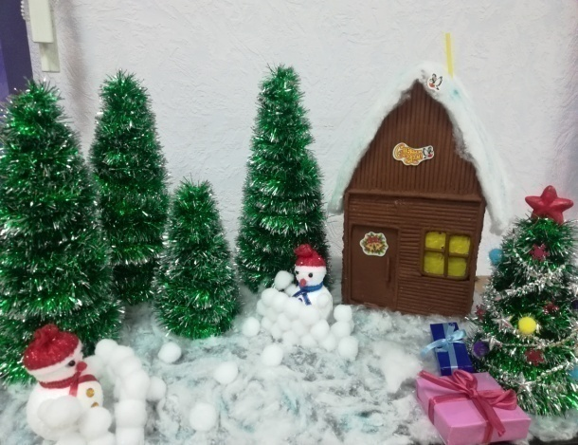
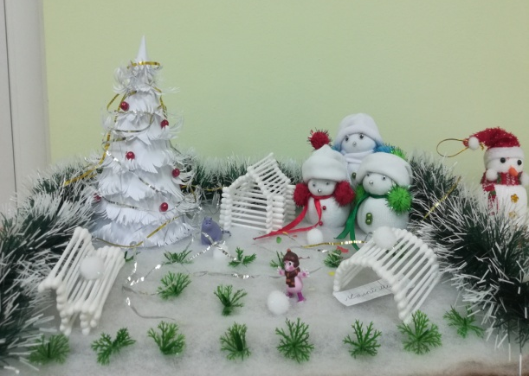
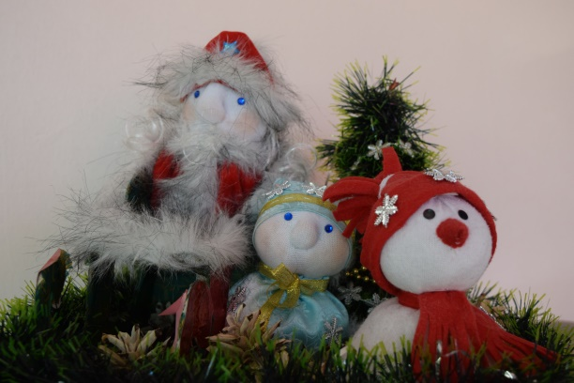
Традиционными стали выставки работ к Новому году

Slide 14
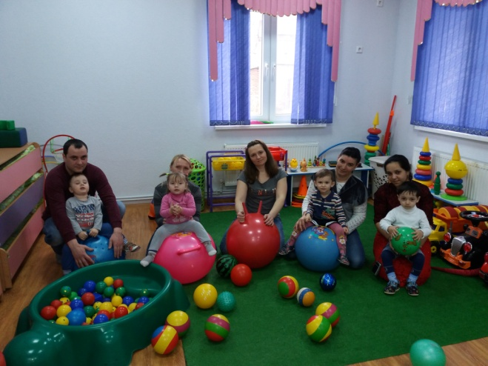
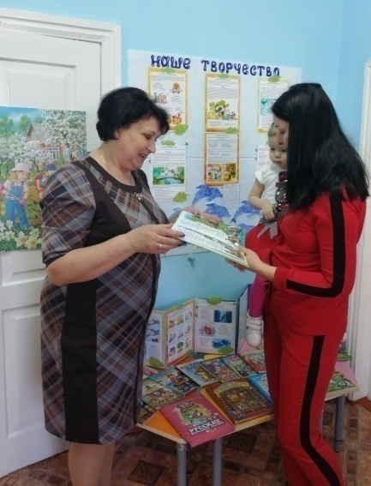
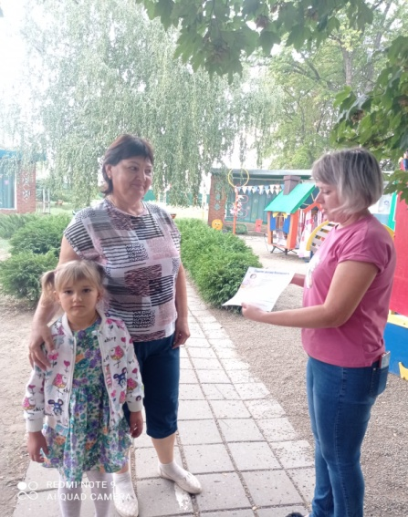
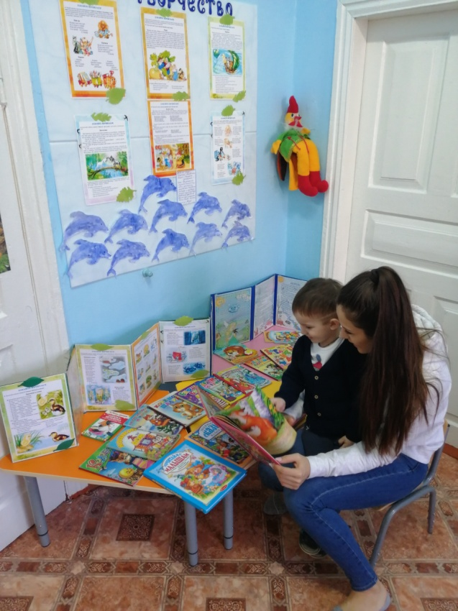

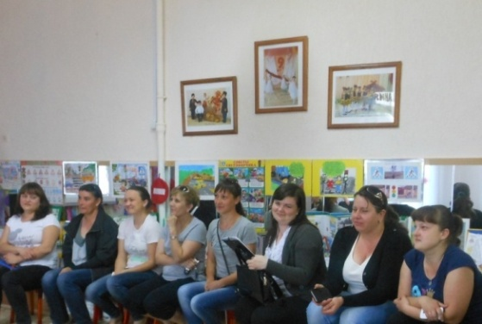
В ДОУ работают 4 группы кратковременного пребывания.
Родители получают своевременные консультации по воспитанию и развитию детей от специалистов

Slide 15
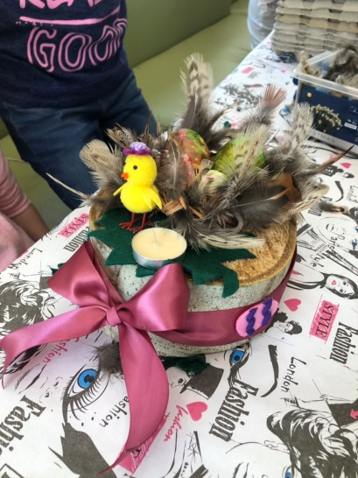
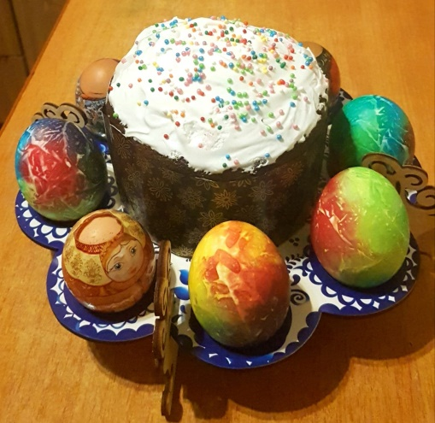
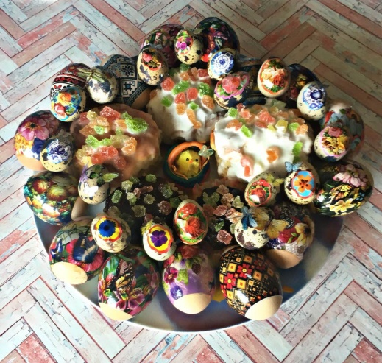




Совместный с родителями проект –
«Пасха дома и в саду»

Slide 16







Совместная акция «Я помню, я горжусь!»

Slide 17




Участие родителей в общерайонных мероприятиях
Конкурс Эко-костюмов

Slide 18



Без родительского участия процесс воспитания невозможен, или, по крайней мере, неполноценен. Поэтому особое внимание должно уделяться внедрению новых нетрадиционных форм сотрудничества
Совместные
праздники

Slide 19




Опыт работы показал, что позиция родителей как воспитателей стала более гибкой. Теперь они себя ощущают более компетентными в воспитании детей.
Совместные субботники

Slide 20



Организация взаимодействия с семьей – работа трудная, не имеющая готовых технологий и рецептов, но на наш взгляд мы справились с поставленной целью.

Slide 21
В нашем ДОУ, на официальном сайте в сети «Интернет» http://www.сонлышко.рф/, было проведено анкетирование родителей (законных представителей) по удовлетворенности качеством образовательных услуг.
Основная цель анкетирования: выявить степень удовлетворённости потребителя качеством предоставляемых образовательных услуг в ДОУ. В анкетировании участвовали 46 респондентов из числа родителей, что составляет 22% от общего числа детей, посещающих ДОУ.
Родителям (законным представителям) было предложено ответить на двадцать два вопроса анкеты по трем критериям. При этом количество выборов по каждому вопросу не было ограничено, то есть в одном вопросе присутствовало несколько вариантов ответов. В базовом анкетировании по изучению мнения населения о качестве образовательных услуг по реализации основных общеобразовательных программ дошкольного образования, оказываемых муниципальными учреждениями МО Калининский район в МАДОУ-д/с №10 ст. Старовеличковской получились следующие результаты:

Slide 22
ИТОГ: (К1+К2+К3):3= (97,8+95,7+97,8):3=97,1%

Slide 23
ВЫВОД:
По результатам анкетирования, можно сделать следующие выводы. Родители (законные представители) в целом удовлетворены качеством информированности о работе детского сада, удовлетворены материально-техническим оснащением помещений (помещения дошкольного учреждения достаточно оборудованы для проведения организованной образовательной деятельности с детьми). Образовательная деятельность дошкольного учреждения соответствует требованиям законодательства в сфере образования и родители (законные представители) об этом информированы. Воспитательно-образовательный процесс в ДОУ организован на высоком уровне и соответствует современным требованиям. Родители (законные представители) полностью удовлетворены развитием, которое получает ребенок в детском саду. В детском саду работают квалифицированные и компетентные педагоги и специалисты. Родителей (законных представителей) в полной мере устраивает профессиональный уровень педагогов дошкольного учреждения.

Slide 24

Основная цель всех форм и видов взаимодействия ДОУ с семьёй – это установление доверительных отношений между детьми, родителями и педагогами; воспитание потребности делиться друг с другом своими проблемами и совместно их решать.

Slide 25
Подробнее с работой нашего ДОУ
вы можете познакомиться на сайте
Тел./факс: 8(86163) 26-4-72
e-mail: ds10ds@yandex.ru
http://www.сонлышко.рф/

